Slide 1
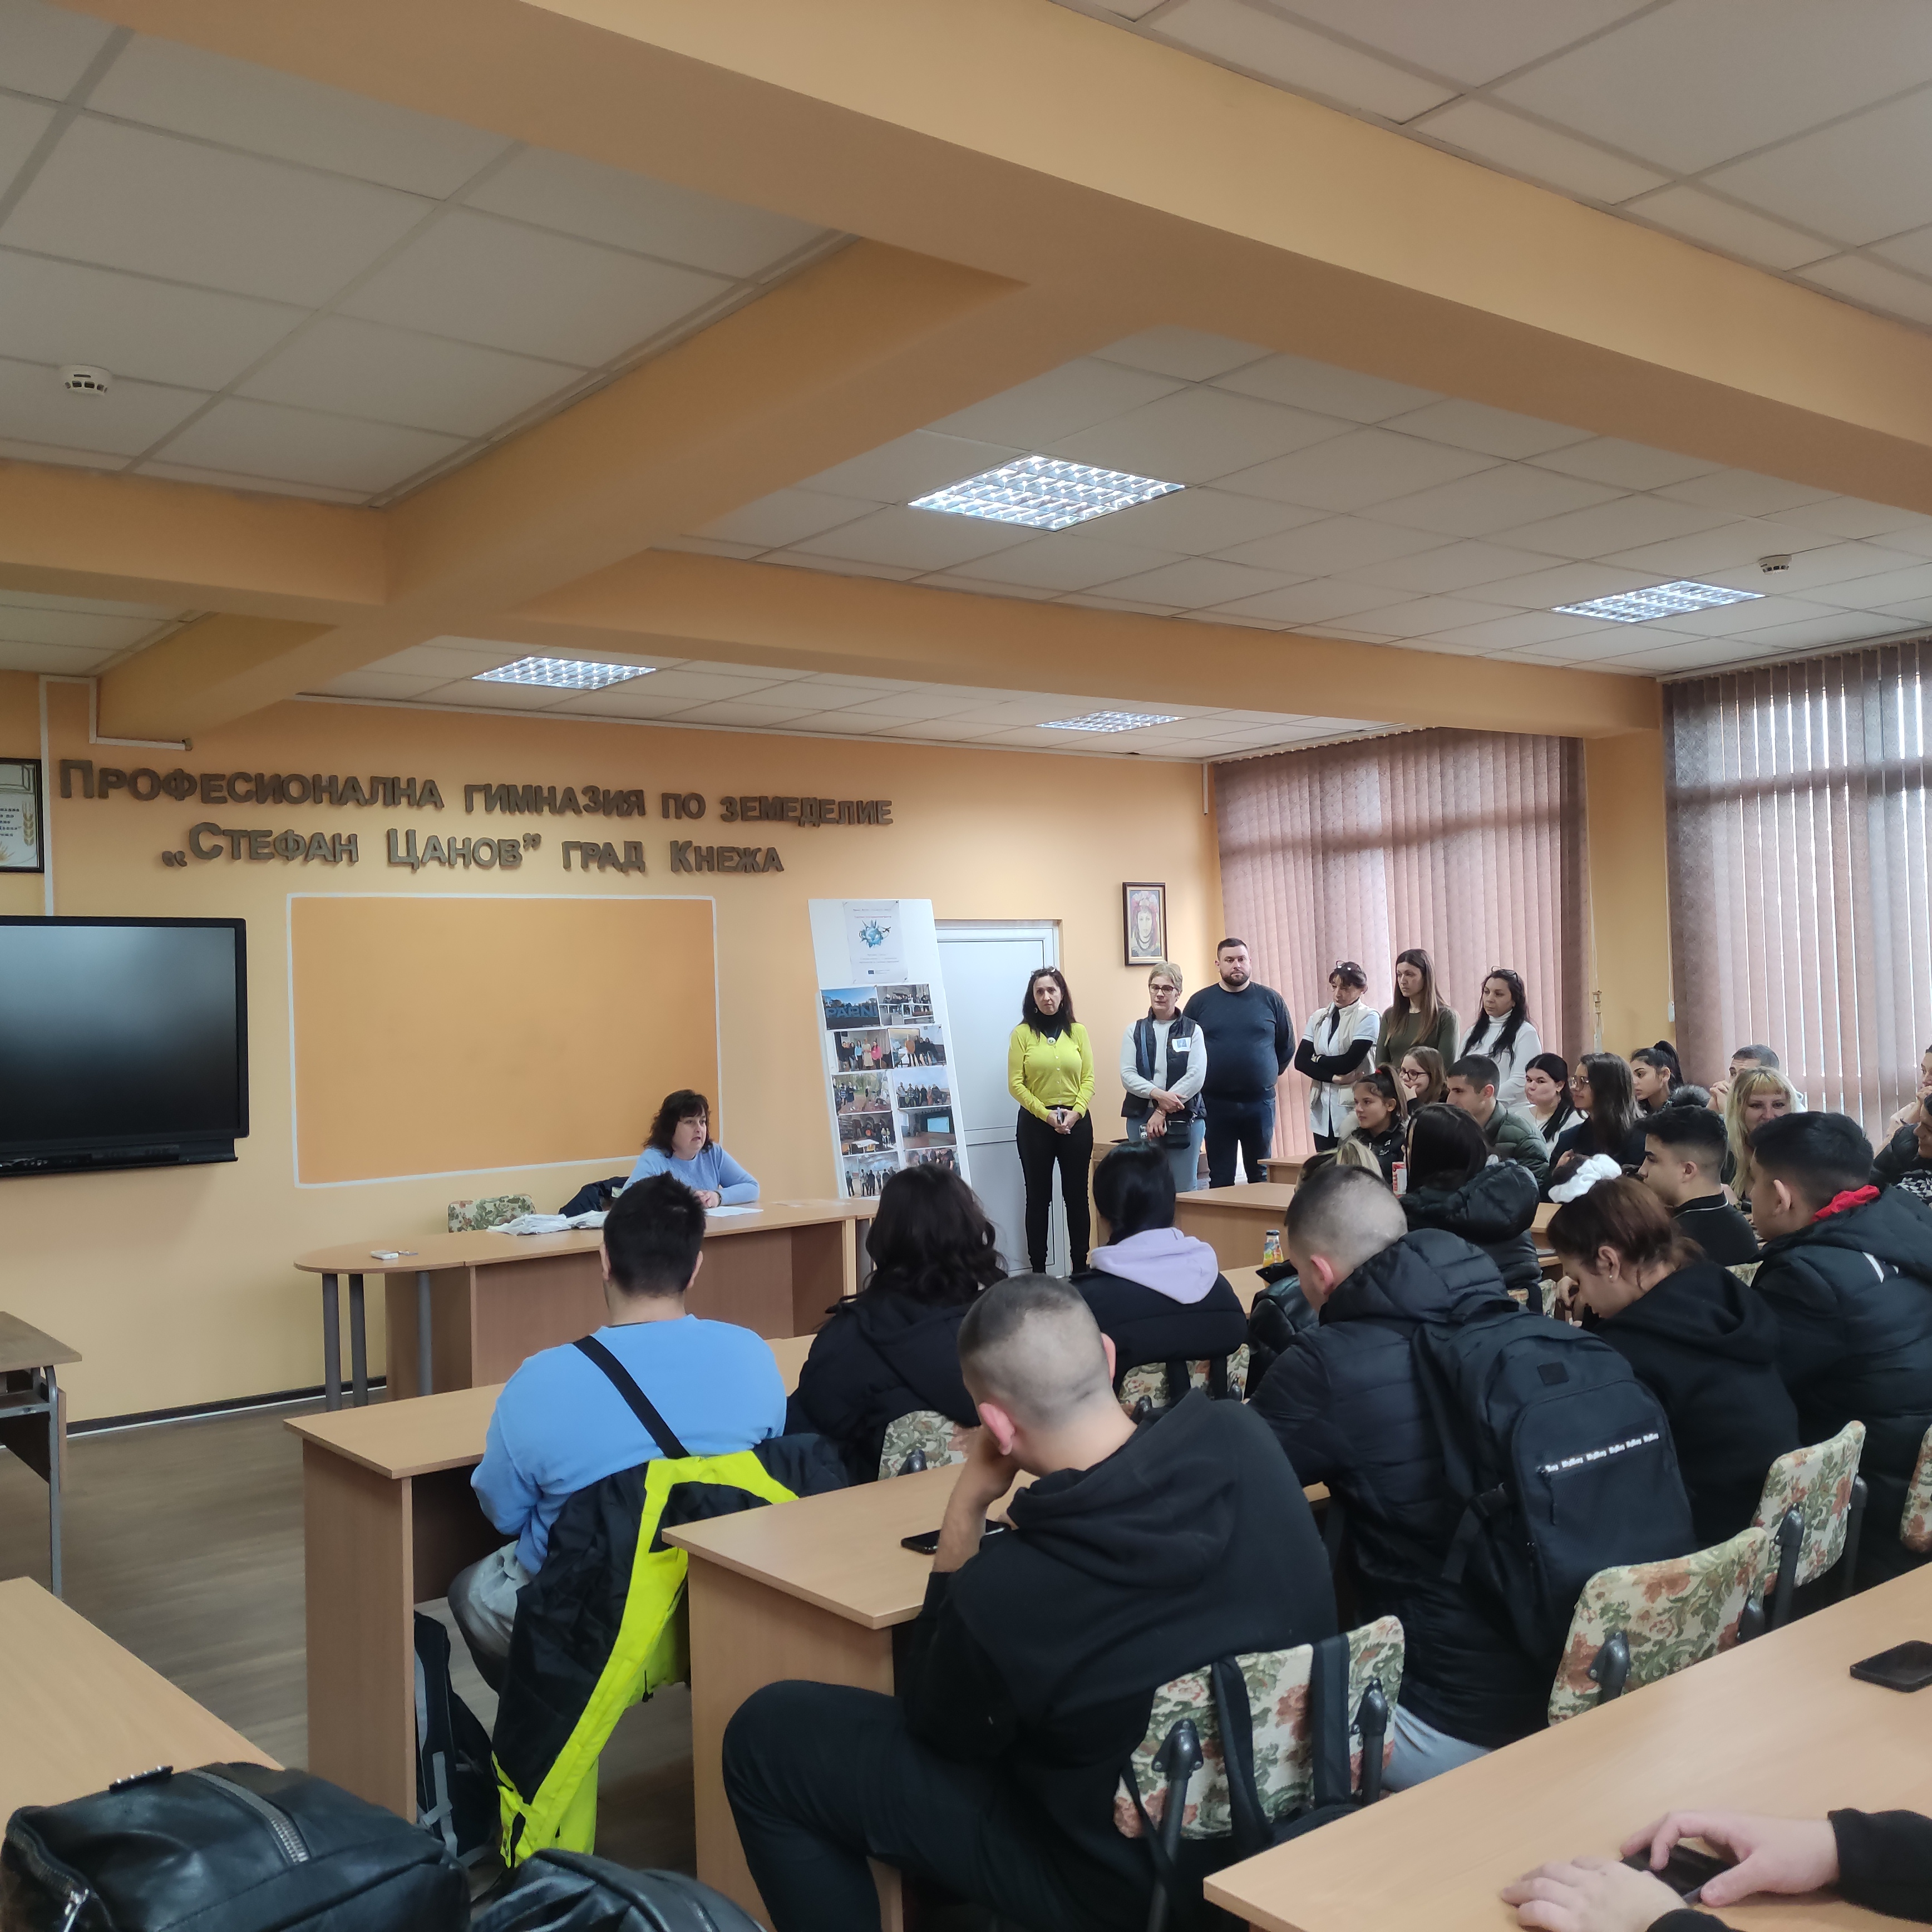
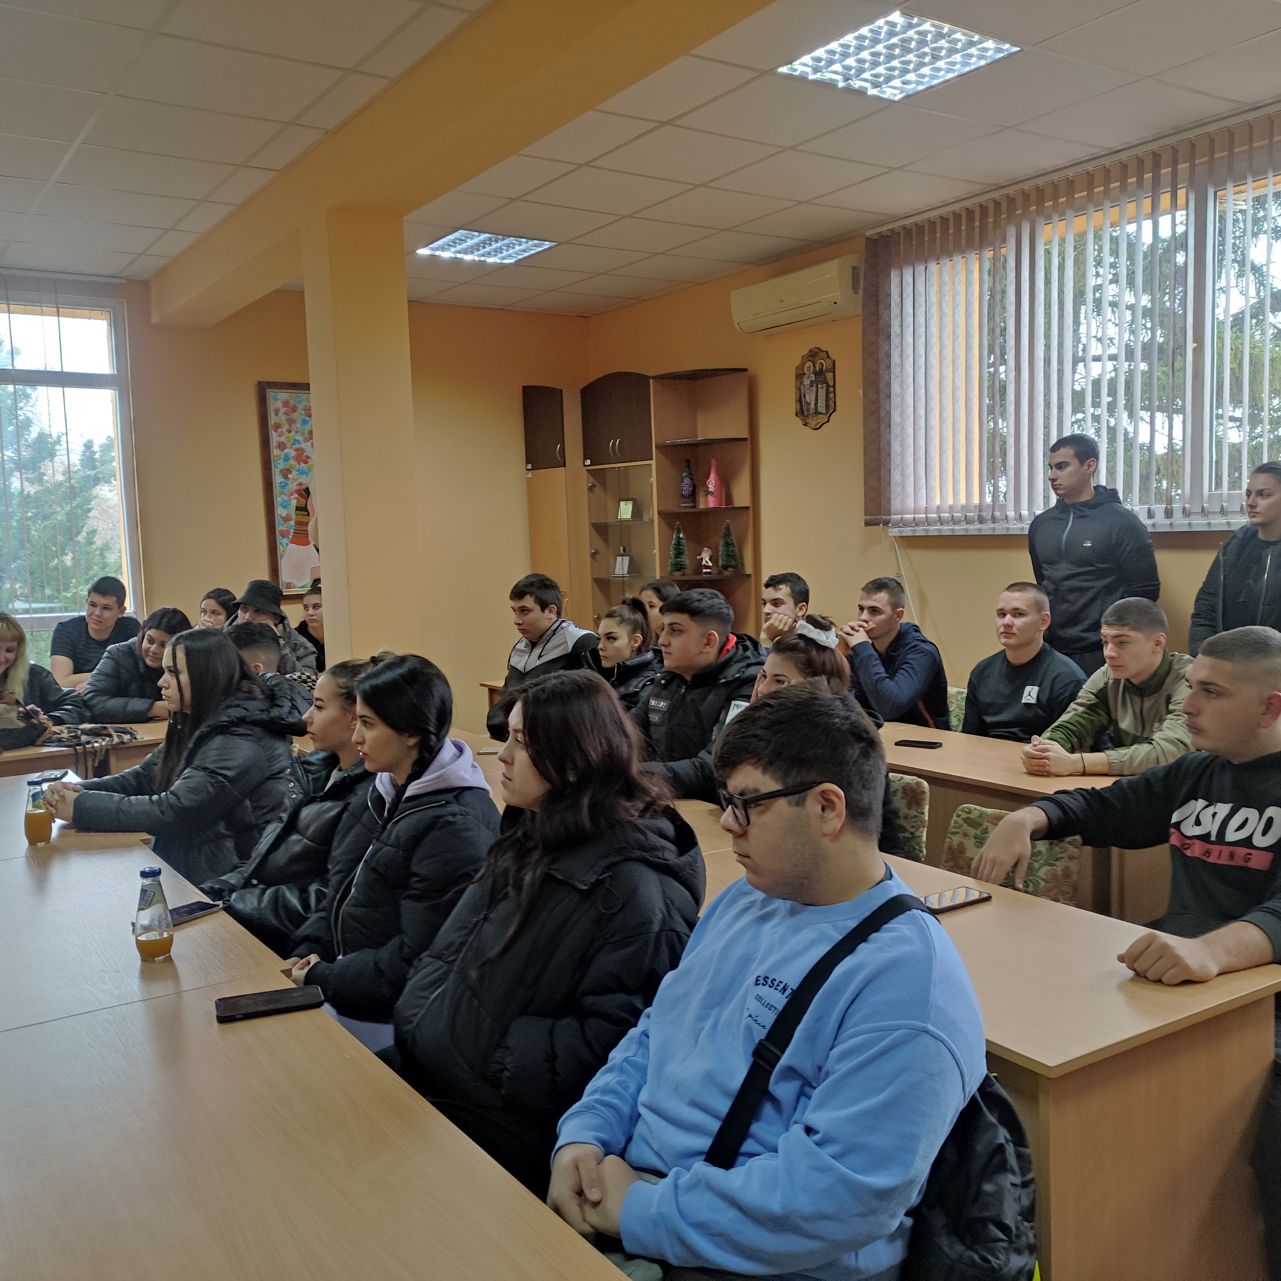
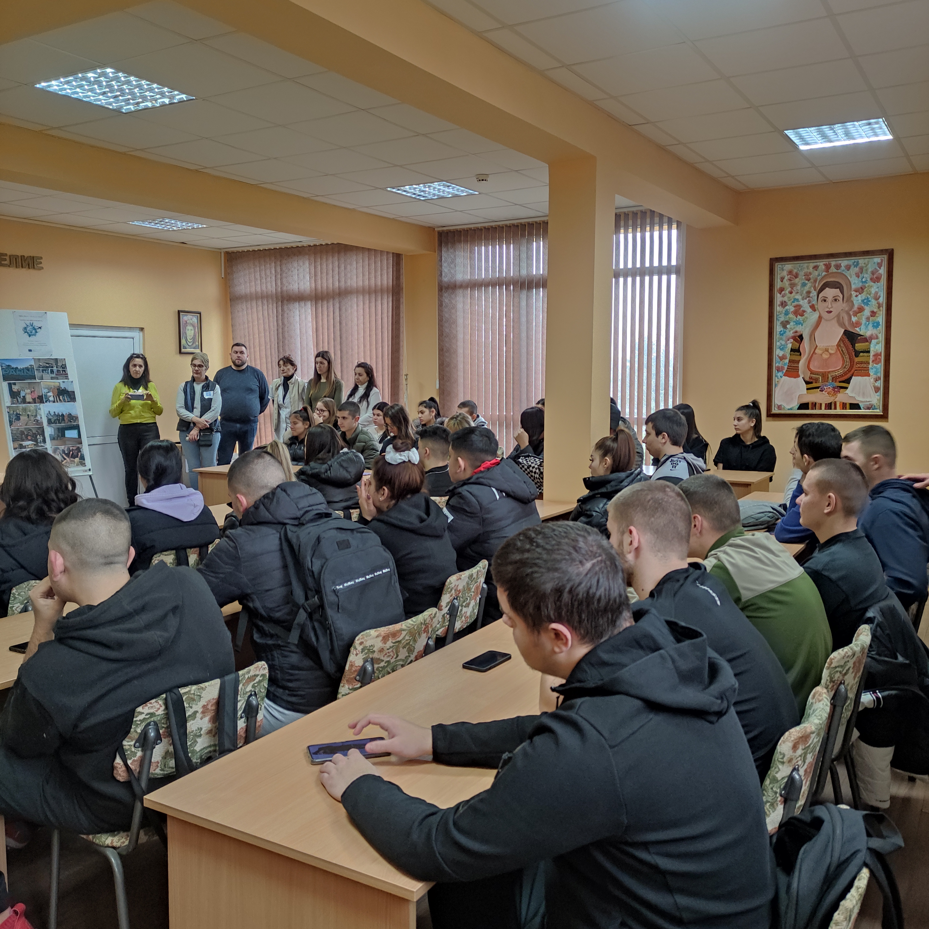
ПГ ПО ЗЕМЕДЕЛИЕ „СТЕФАН ЦАНОВ“ – гр. КНЕЖА

